Slide 1
PLANIFICACIÓN CLASES VIRTUALES SEMANA N° 23 FECHA : 31 de agosto al 04 de septiembre 2020.
Colegio Jean Piaget
Mi escuela, un lugar para aprender y crecer en un ambiente saludable

Slide 2
ASIGNATURA /CURSO | Historia, Geografía y Cs. Sociales / 2°A-B
NOMBRE DEL PROFESOR/A | Daniela Carreño Salinas
EDUCADORA DIFERENCIAL | Judith Figueroa
OBJETIVO DE APRENDIZAJE PRIORIZACIÓN NIVEL 1 | OA07 Ubicar Chile, Santiago, la propia región y su capital en el globo terráqueo o en mapas, y describir la ubicación relativa de países limítrofes y de otros países de América del Sur, utilizando los puntos cardinales.
INDICADORES DE EVALUACIÓN PARA OA | Ubican Chile en el planisferio, en el globo terráqueo y en el mapa de América del Sur.
CONTENIDO /HABILIDADES | Ubicación espacial / Leer y comunicar información geográfica mediante distintas herramientas (planos, mapas, globos terráqueos y diagramas).
OBJETIVO DE LA CLASE | Ubicar Chile en el planisferio, globo terráqueo y mapa de América del Sur.
EVALUACIÓN | Responder ticket de salida y enviar a daniela.carreno@colegio-jeanpiaget.cl o al wsp +569 41745325 el día viernes 04 de septiembre.

Slide 3
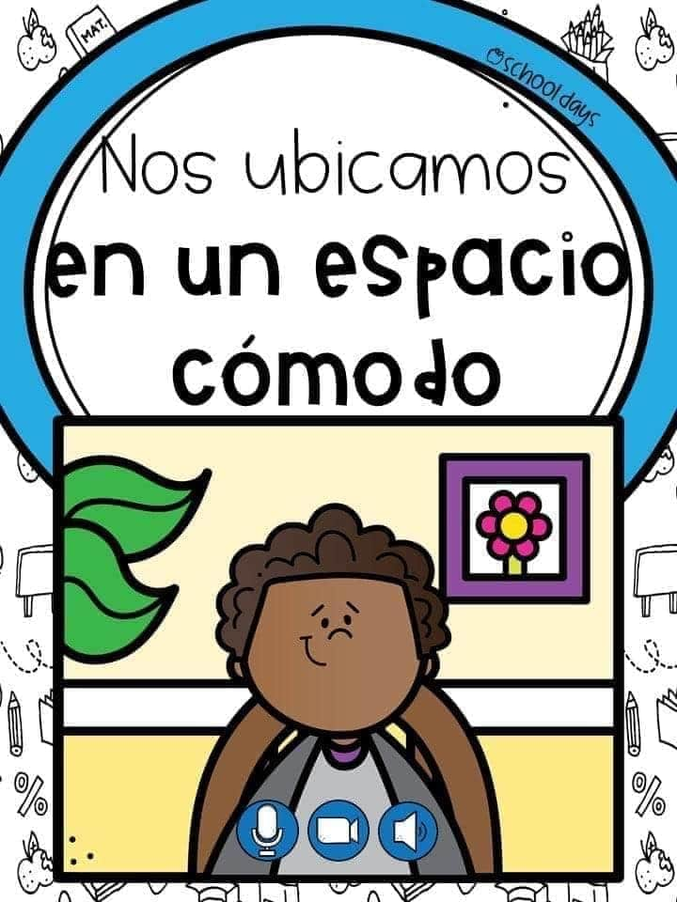

Slide 6
Importante:
Cuándo esté la animación de un lápiz, significa que debes escribir en tu cuaderno
Cuándo esté esta animación de una cámara fotográfica, significa que debes mandar reporte sólo de esa actividad (una foto de la actividad)
Cuándo esté esta animación de un libro, significa que debes trabajar en tu libro de Historia.
Cuándo esté esta animación de un signo de pregunta, significa que debes pensar y analizar, sin escribir en tu cuaderno. Responder de forma oral.

Slide 7
Recordemos

Slide 8
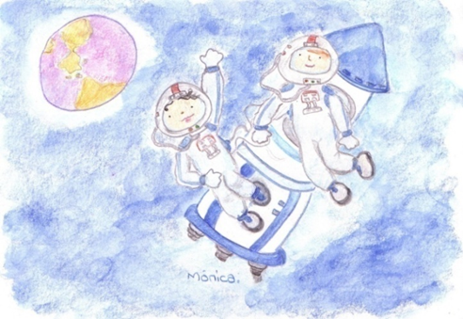
Nuestro planeta Tierra
En nuestro planeta, la mayor parte de la superficie está ocupada por agua, llamados océanos; y una parte sólida, llamada continentes.
SÓLO DEBES LEER

Slide 9
ALERTA
ALERTA
ALERTA
En el transcurso de la clase habrá una imagen oculta que pertenece a la forma que tiene nuestro país, ¿Podrás encontrarla? ¡Mucha Atención!

Slide 10
¿Cómo es el planeta Tierra?
Es una gran esfera achatada en los polos con forma de GEOIDE.
SÓLO DEBES LEER

Slide 11
Para ubicarnos
Necesitamos conocer los puntos cardinales, son un sistema de ubicación que tiene en cuenta la relación del Sol con la Tierra. Así, el Este indica el punto por donde sale el sol, mientras que el Oeste marca el lugar en el que el Sol se pone.
SÓLO DEBES LEER

Slide 12
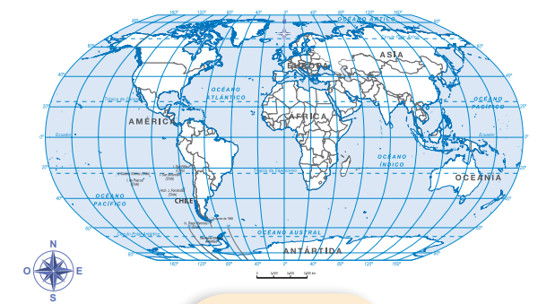
¿Cómo podemos representar la Tierra?
Globo Terráqueo: representa la forma de la Tierra.
Planisferio: representación plana de la Tierra.

Slide 13
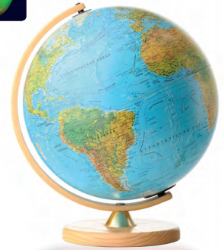
¿Para qué nos sirven estos objetos?
¿Cuál de los dos tiene la forma más parecida al planeta Tierra?

Slide 14
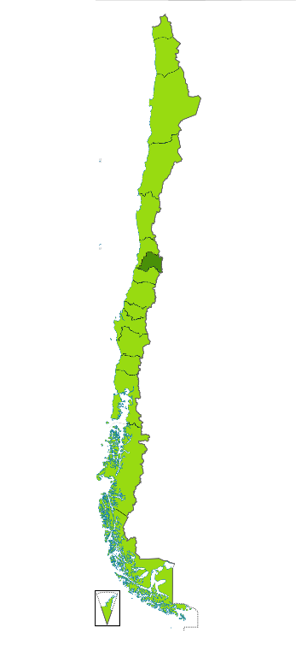
Ubicación geográfica de Chile.
Objetivo: Ubicar Chile en el planisferio, globo terráqueo y mapa de América del Sur.

Slide 15
Observemos el video
https://www.youtube.com/watch?v=UhtNgQKNw8Q

Slide 16
Abramos el libro en la página 24, observa el mapa y responde las preguntas.
¿Qué información nos entrega este mapa?
¿Cómo reconocemos a Chile en el mapa?

Slide 17
Abramos el libro en la página 25, observemos el mapa, responde las preguntas que haga tu profesora.
¿Qué océano está al oeste de nuestro país?
¿En qué continente se encuentra Chile?

Slide 18
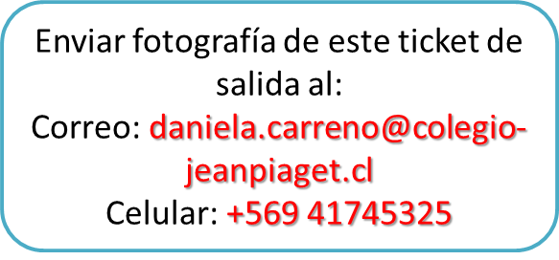
TICKET DE SALIDA
HISTORIA, GEOGRAFÍA Y CS. SOCIALES
SEMANA 23
Nombre: _______________________________________
Abre tu libro en la página 22, observa el globo terráqueo y encierra el lugar donde se encuentra nuestro país.
En la página 23 de tu libro de Historia, se encuentra un planisferio, pinta del color que desees el lugar donde se encuentra Chile.
Observa el mapa de América del Sur de la página 24 de tu libro, encierra el lugar donde se encuentra Chile.
Debes enviar una fotografía de cada página trabajada.

